Slide 1





Curs de instruire pentru angajaţii operatorilor „Apă-Canal”
Modulul 10: Rolul operatorilor de servicii publice de alimentare cu apă și de canalizare în procesul de atragere a investițiilor, proiectare, construcție și dare în exploatare a obiectelor de alimentare cu apă și de canalizare
Sesiunea 4
Rolul operatorilor de servicii publice de alimentare cu apă și de canalizare în procesul de dare în exploatare a obiectivelor de alimentare cu apă şi ce canalizare
Expert, Mihail CHIPERI
20-21-22 iunie 2017, Chișinău
Implementat de

Slide 2
Cuprinsul sesiunii:
Verificarea calității și recepția lucrărilor ascunse și în faze determinate. Postutilizarea construcțiilor.
Regulamentul privind exploatarea tehnică a sistemelor de alimentare cu apă și de canalizare. Documentația tehnica.

Slide 3

2.CP.A.08.01-96 Verificarea calității și recepția lucrărilor ascunse și în faze determinante. Postutilizarea construcțiilor
FAZĂ DETERMINANTĂ-stadiul fizic la o lucrare de construcție, care nu poate fi prelungită fără recepție și care nu mai poate fi continuată fără acceptul scris al beneficiarului,proiectantului,executantului.
FAZELE DETERMINANTE-se stabilesc de proiectant pe specializări: arhitectură,rezistență,instalații.
FAZELE DETERMINANTE-pot fi:
-Trasarea construcției;
-Verificarea în natură a terenului în corespundere cu studiul geotehnic;
-Realizarea fundațiilor armate și nearmate;

Slide 4
FAZELE DETERMINANTE
- Construcția stîlpilor și pereților;
- Construcția plăcilor din beton armat;
- Construcția sarpantei;
- Verificarea și realizarea probelor de presiune;
- Realizarea probelor la instalațiile electrice.

Slide 5
FAZELE DETERMINANTE
LA FAZELE DETERMINANTE PARTICIPĂ:
-Inspectorul din partea inspectoratului de stat în consrucții;
-Proiectantul;
-Beneficiarul investiției;
-Antreprenorul,(executantul lucrărilor);
-Dirigintele de șantier;
-Responsabilul tehnic.

Slide 6
Documentele ce se înscriu și care se anexează la procesul –verbal de recepție la fazele determinante.
- Documentația de proiect;
-Încercările de laborator;
-Certificat de conformitate;
-Pașapoarte;
-Scheme de execuție;
-Certificate de prelevarea probelor de laborator;
-Procese- verbale de prelevarea probelor de sudură;
-Procesul- verbal de trasare a lucrărilor de construcție;
-Registru pentru procese-verbale de verificare a lucrărilor ce devin ascunse.

Slide 7
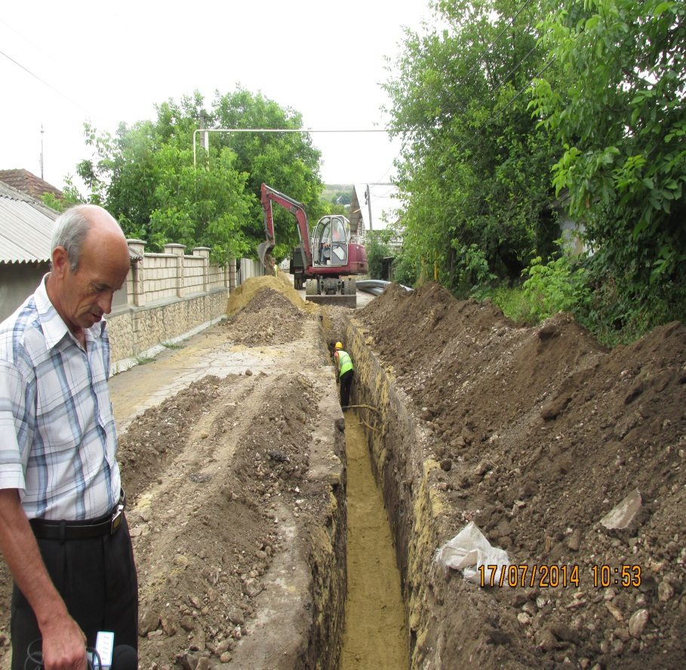
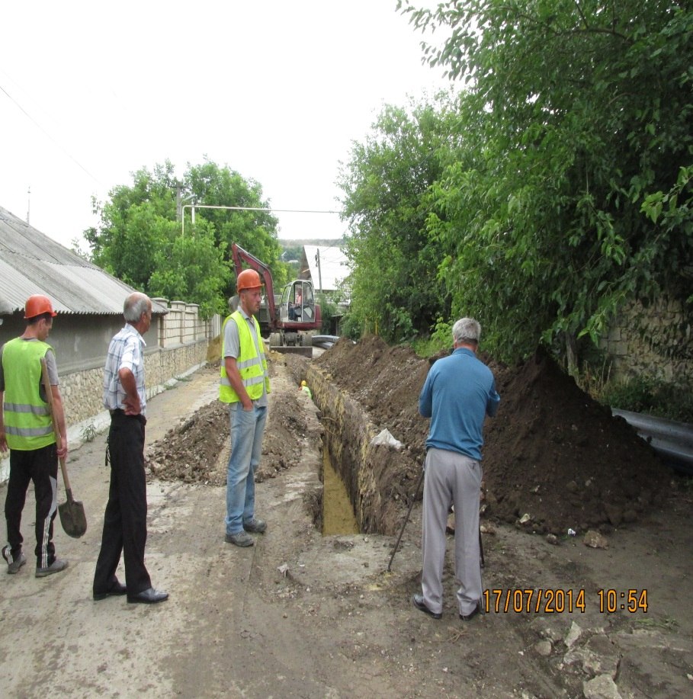
Pregatirea terenului de fundatie pentru conducte
`(Patul șanțului)

Slide 8
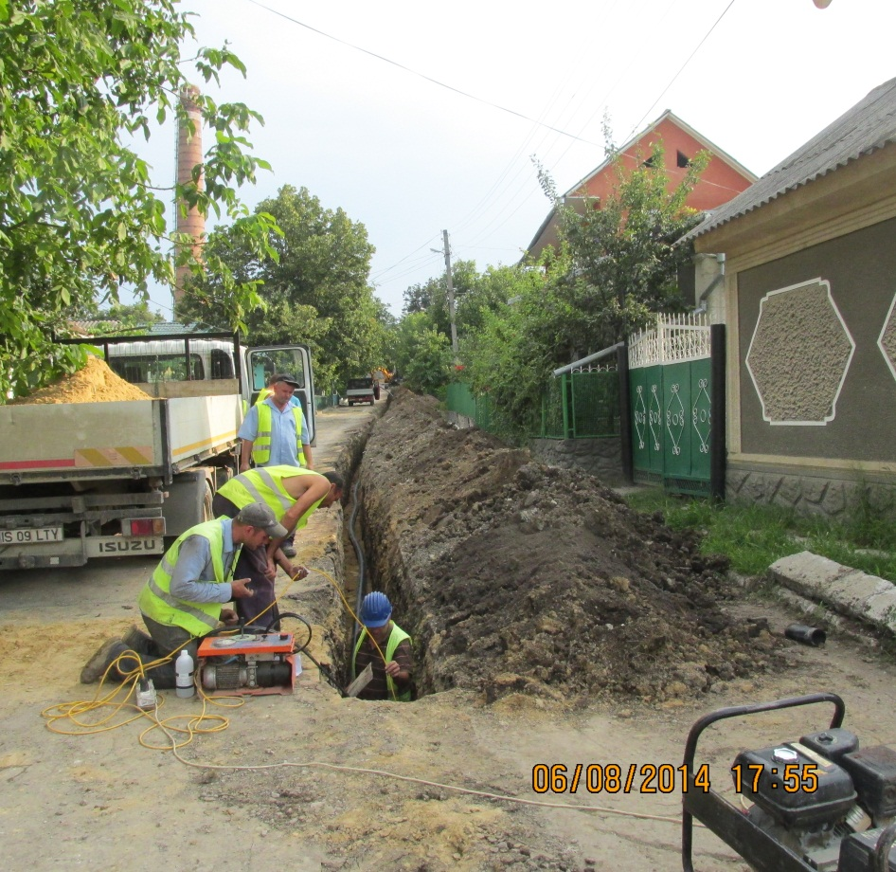
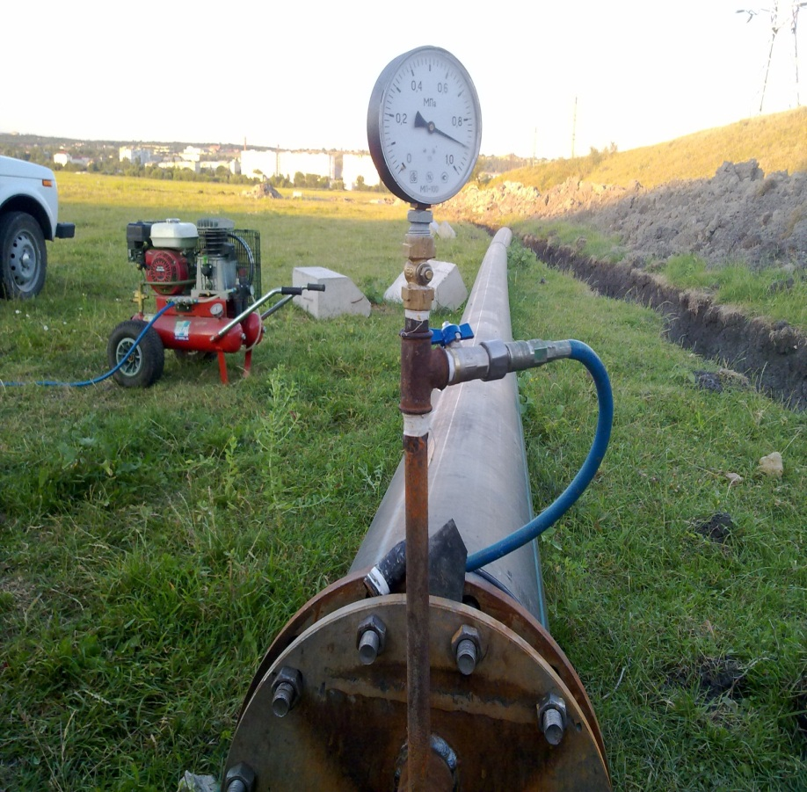
Lucrari în faze determinante

Slide 9
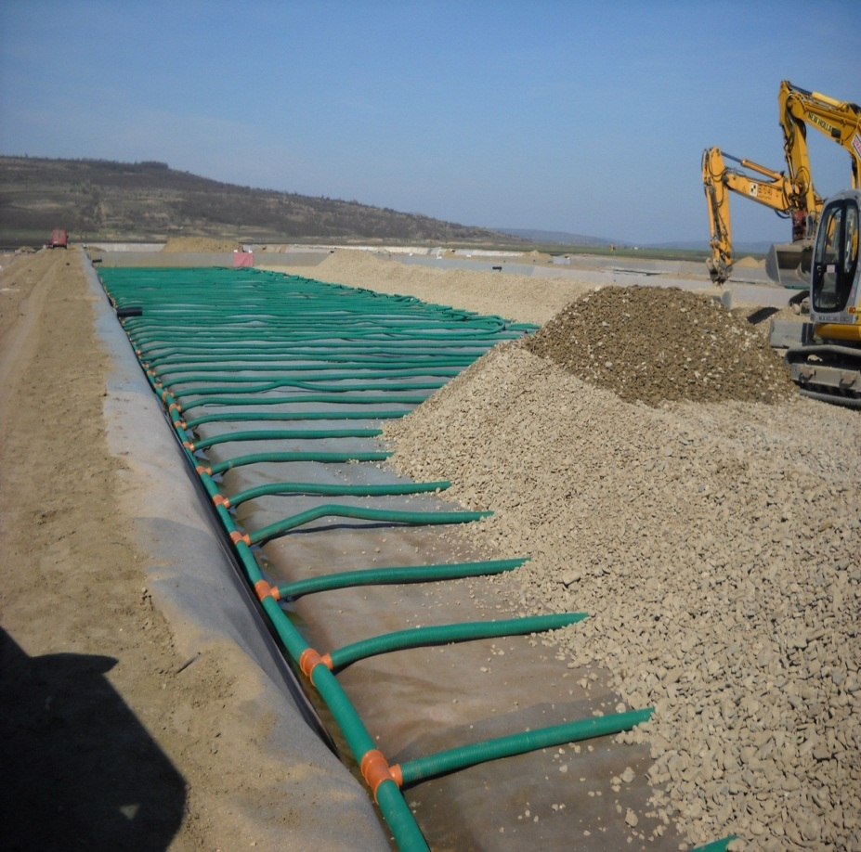
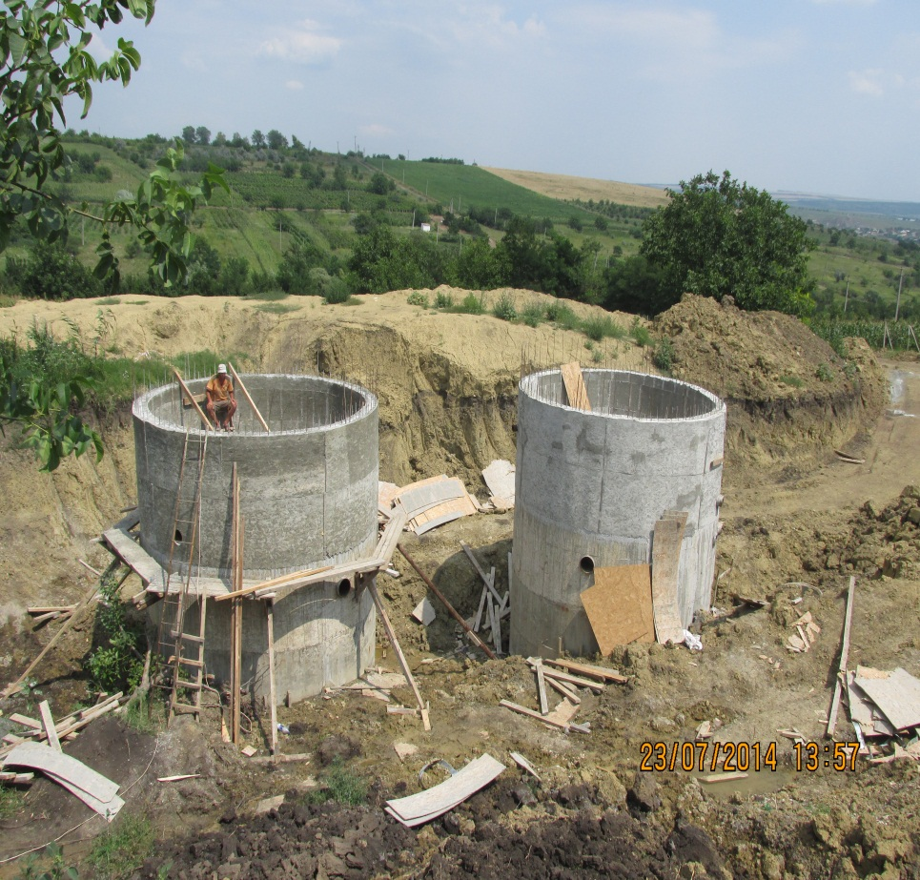
Lucrari în faze determinante

Slide 10
Procesele verbale ce devin ascunse
Procesul-verbal la lucrări ce devin ascunse va conține:
-Data începerii lucărilor,data finalizării;
-Genul de lucrări;
-Desenele în baza cărora sau executat lucrările;
-Materialele folosite la executarea lucrărilor;
-Perioada de executare;
-Starea timpului;
-Încercările de laborator;
-Schemele de execuție.

Slide 11
Lucrări care se consideră ascunse la rețelele de apă și de canalizare
Implementat de
- Patul șanțului;
- Pozarea țevii;
- Ramblierea șanțului.
Notes:
Unse

Slide 12
Verificarea calității și recepția lucrărilor.
- Verificarea calitatății lucrărilor în corespundere cu proiectul;
- Întocmirea împreună cu specialiștii geotehnicieni și cu executantul de lucrări procese-verbale prin care se va constata că terenul de fundație corespunde cu cel indicat în proiect;
- Întocmirea în comun cu executantul de lucrări,proiectantul și alți factori procese-verbale la recepția lucrărilor ascunse (patul tranșeului,amplasarea țevilor,lucrări de betonare a punctelor de sprijin,compactarea solului, lucrări de armare,izolații hidrofuge,tehnice și anticorpzive;
- Urmărirea ca toate materialele folosite să fie însoțite de certificate de conformitate,buletine de încercări;
- Verificarea dacă toate produsele inclusiv și cele noi care se folosesc în construcții să aibă agrimente tehnice;

Slide 13
Verificarea calității și recepția lucrărilor
- În caz dacă se constată că lucrările se execută cu abateri de la proiect se va sista lucrările se va cere demolarea sau remediera cu avizul proiectantului;
-Verificarea cantitățiile de lucrări conform proiectului;
-Urmărirea ca executantul lucrărilor să întocmească la zi registrele de evidiență a lucrărilor;
-Urmărirea ca lucrările să fie continuate numai după executarea recepției a lucrărilor in faze determinante;
-Urmărirea ca lucrările executate supuse recepției să corespundă cerințelor de calitate.

Slide 14
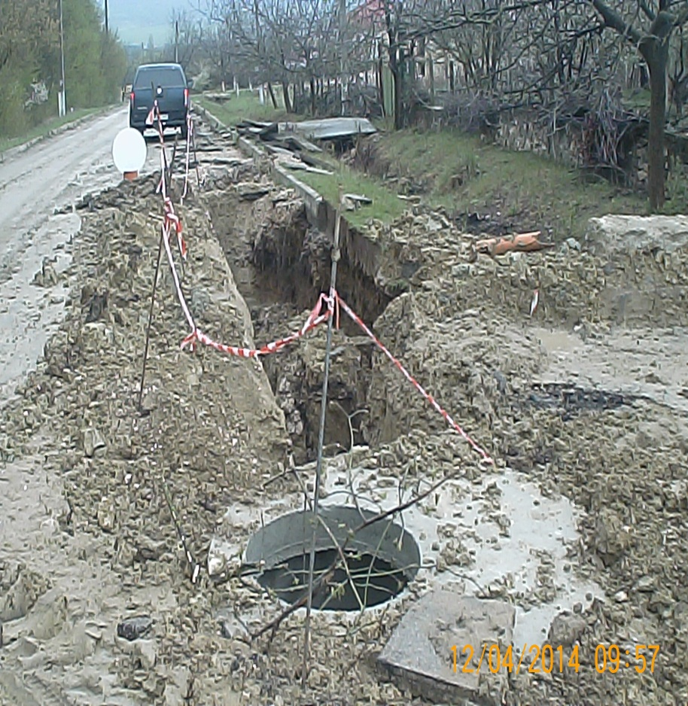
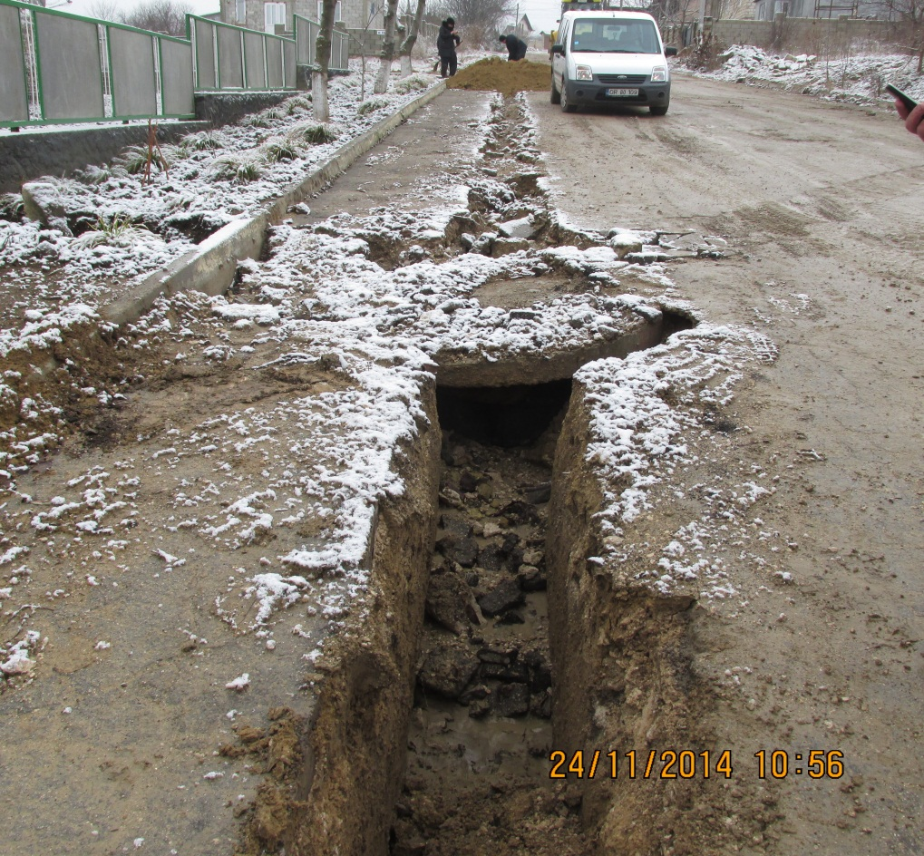
Lucrari de constructie a retelelor de canalizare executate necalitativ

Slide 15

Postutilizarea Construcțiilor
Regulamentul privind urmărirea comportării în exploatare,intervențiile în timp și postutilizarea construcțiilor,aprobat pri Hotărîrea de Guvern nr.382 din 24.04.1997.Modificat prin H.G.nr.1269 din 20.12.2000.
Prezentul Regulament prevede:
-Urmărirea comportării în exploatare a construcțiilor.
-Urmărirea curentă;
-Urmărirea specială.
Cu cît mai responsabili vom fi atunci cînd supraveghem lucrările de construcții, cu atît mai suguri vom fi la exploatare și la prestarea serviciului de calitate.

Slide 16

Postutilizarea construcțiilor
Disființarea construcțiilor se face:
-La cerera proprietarului;
-La cerea APL în cazul cînd construcția a fost executată fără de proiect și fără Autorizație de Construire;
-Construcția numai asigură siguranță în exploatare și numai poate fi reabilitată;
-Construcția prezintă pericol pentru mediul înconjurător.

Slide 17
Regulamentl privind exploatarea tehnică a sistemelor de alimentare cu apă și de canalizare
-AuditTehnic-este un proces complex de acumulare și perfecționare a cunoștințelor despre sistem
-Rolul Auditului Tehnic;
-Planul Auditului Tehnic;
-Efectuarea unui Audit Tehnic;
-Aplicarea Audituli Tehnic.
Pregătirea planului de obicei se începe de la sfîrșit,pentru a determina acțiunele care nesisită de efectuat.

Slide 18
Pregătirea solicitării de date și informații
Conținutul SDI va conține următoarele date:
- Descriera sistemului;
- Datele din anii precedenți;
- Datele economice;
- Contorizarea

Slide 19

Exploatarea și întreținera a sistemelor de alimentare cu apa și de canalizare
Pentru a exploata corect și efectiv sistemele de alimentare cu apă și de canalizare necisită ca fiecare operator să dispună;
Schema sistemului
Schema actualizată la zi a rețelelor(pe fiecare cartier,stradă)
Lungimele, diametrele, presiunele maxime în rețele
Aplasamentul tuturor surselor de apă,SP,rezervaore,turnuri.
Date cu privire la conducte ca minimum trebuie să conțină:
Materialul, modul de conectare(ex, prin flanșe,sudură, mufe)
Anul instalării
Numărul de scurgeri,numărul de reparații;
Este foarte important ca datele despre sistem să fie salvate în versia electronică.

Slide 20
Exploatarea și întreținera a sistemelor de alimentare cu apă și canalizare
În baza de date trebuie să conțină următoarele informații:
Tipul echipamentului(ex.pompă submersibilă,pompă centrifugă);
Informațiile de pe inscripția montată pe echipament(ex. presiunea,productivitatea,puterea motorului);
Data dării în exploatare;
Data și timpul reparațiilor,capitale,sau curente;
Datele despre ultimele teste efectuate;

Slide 21

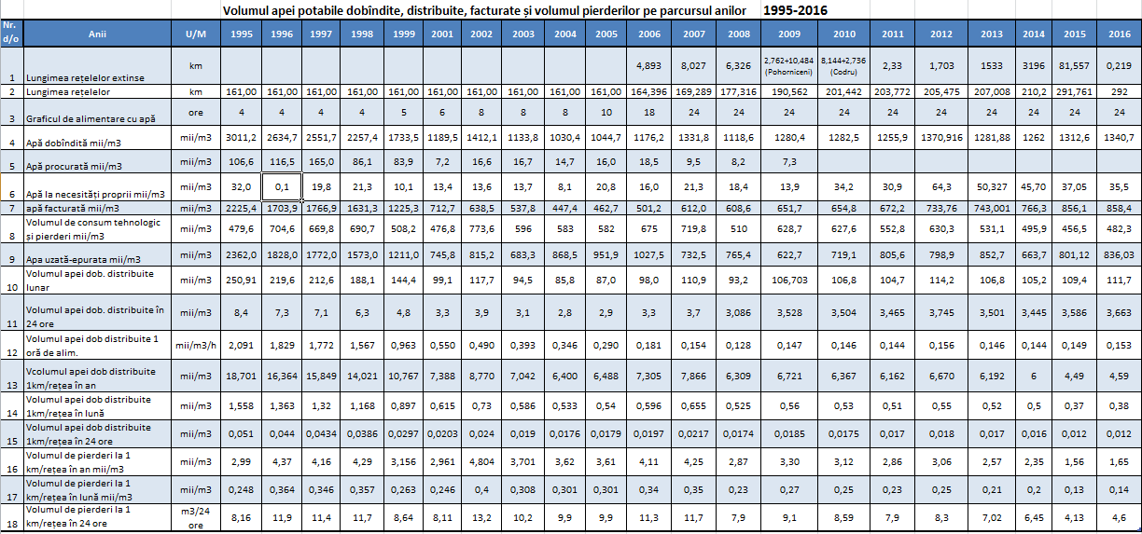

Slide 22
Exploatarea și întreținera sistemelor de alimentare cu apă și de canalizare
Baza de date a conectărilor,consumătorilor
Numele consumătorilor,adresa inclusiv categoria(casnic,agent economic);
Locul conectării;
Parametrii ce țin de conectare,lunjimea,diametrul;
Date despre contor,locul instalării,Nr.contorului,termenul de verificare a contorului

Slide 23
Exploatarea și întreținera sistemelor de alimentare cu apă și de canalizare
Pompele- constituie una din cele mai importante părți ale sistemului,în practică există două probleme majore ce țin de sistemul de pompare:
Turbulența- nivelul redus de apă înainte de țava de absrbție;
Cavitația – aspirația pompei se află în condiții de vacum ridicat,care pot fi recunosute după ,zgomote,presiune joasă la refulare.
Eficiența sistemului depinde foarte mult de alegerea corectă a puterii pompei

Slide 24
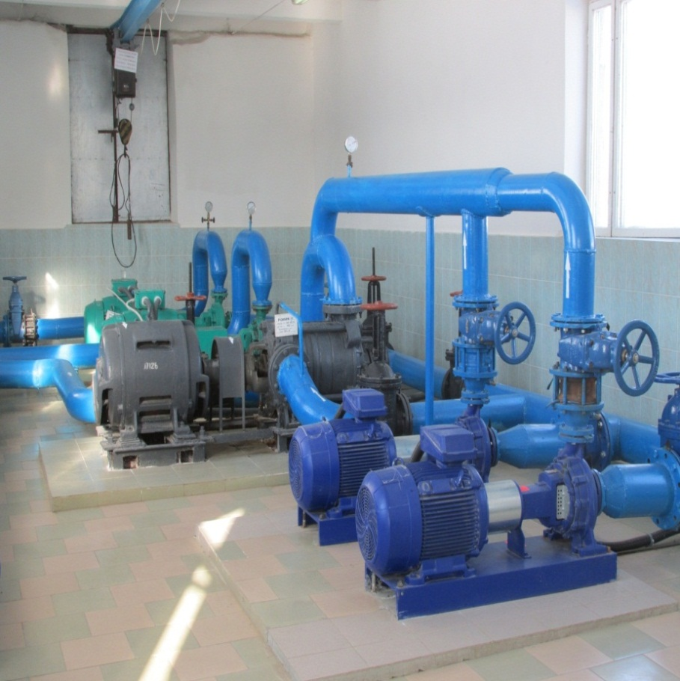
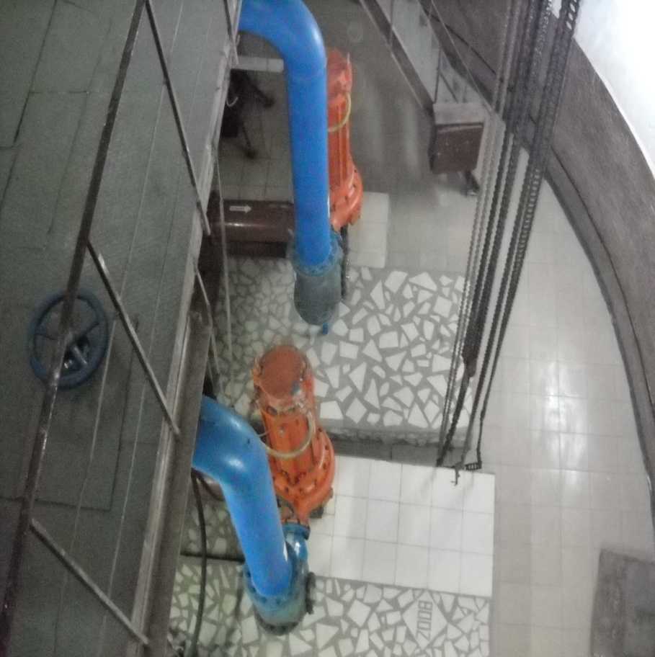
Stație de pompare a apei potabilă și de pompare a apelor uzate după optimizarea hidraulică

Slide 25

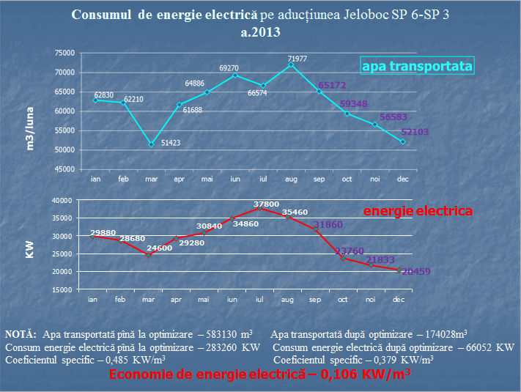

Slide 26

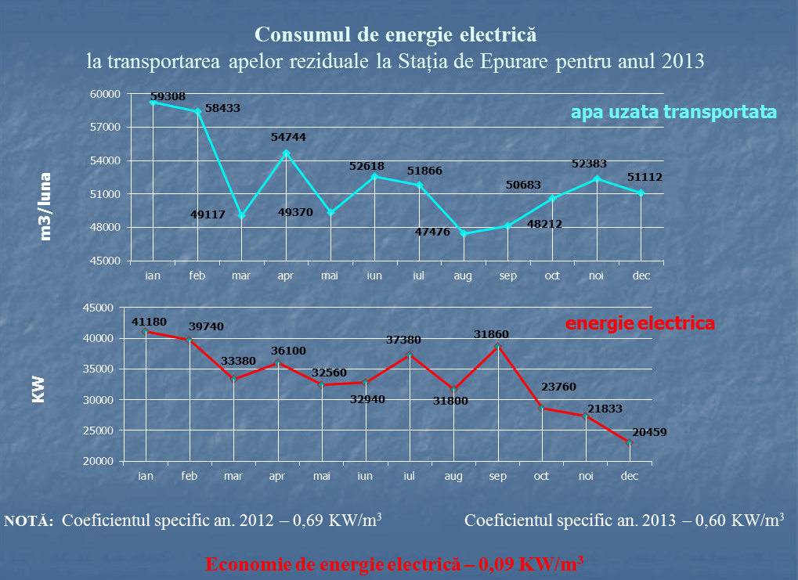

Slide 27
Exploatarea sistemelor de alimentre cu apă și de canalizare
Sistemul de distribuție:reprezintă o parte a sistemului care cauzează cele mai multe probleme,find totodată și cea mai neglijată.
-Rețele construite în anii 80-90;
-Rețele supradimensionate;
-Lipsa schemelor a rețelelor de distribuție;
-Lipsa informației despre materialul țevelor.
La elaborarea planurilor de proiectare s-au de reconstrucție necisită de luat în considerație:
-Costul de exploatare a sistemului de distribuție;
-Dacă este posibil de reconstruit sistemul bazat mai mult pe distribuția apei gravitațional,optimizarea presiunii în rețelele de distribuție.

Slide 28
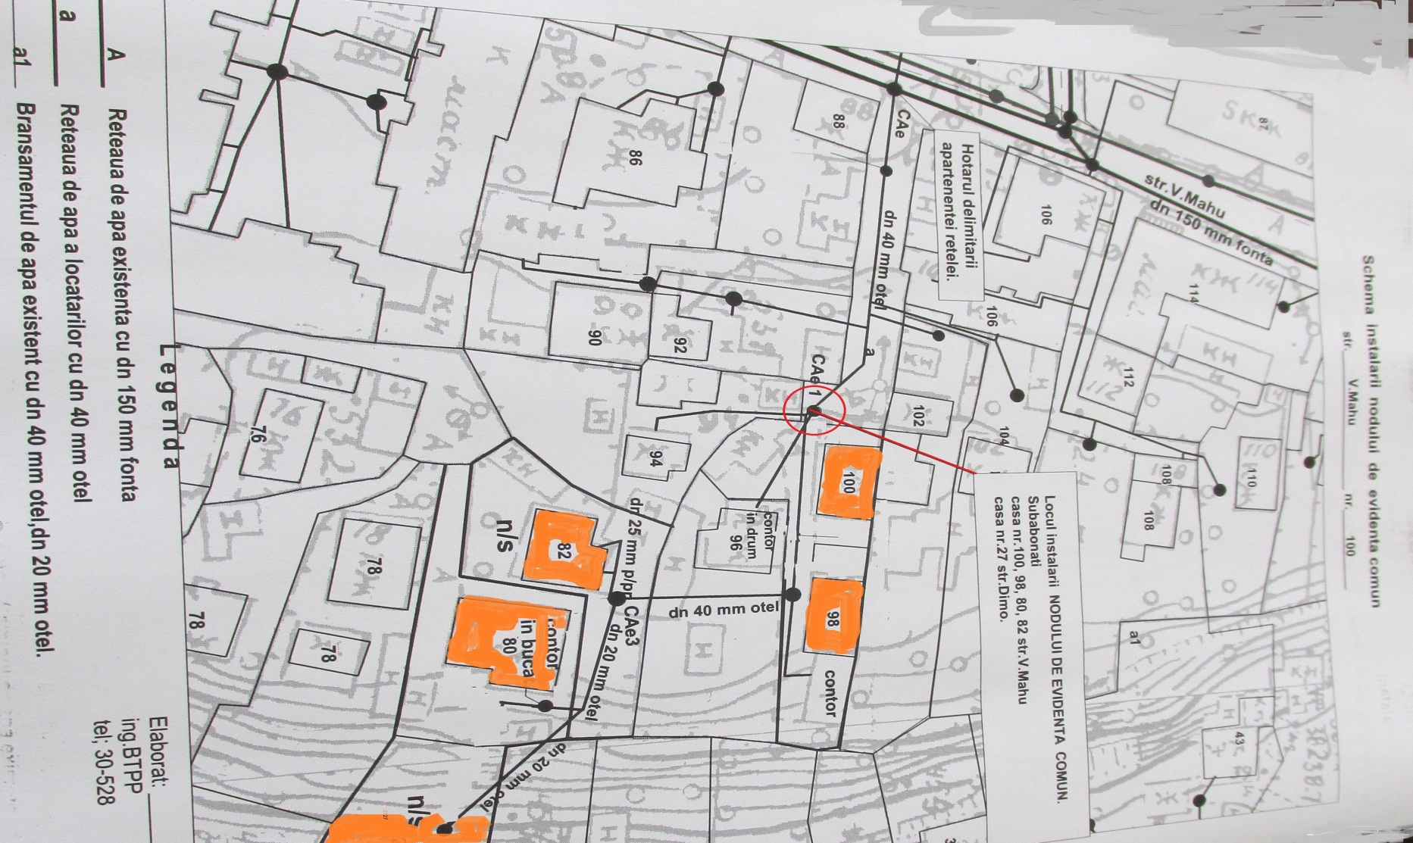
Schema instalării nodului de evidență a unui grup comun

Slide 29
Exploatarea sistemelor de alimentare cu apă și de canalizare
- Materialele follosite in practică pentru sistemul de distribuție a apei
potabile sunt: oțel,fontă,polietilenă
- Materialele pentru țevi neicisită de ales cu o deosăbită atenție înainte de a lua careva decizii referitor la înlocuiri sau la extinderi
Necisită de luat în considerație costurile pentru întrețeneri ,durata de exploatare,inclusiv și rezistența hidraulică.Trebuie de luat în considerație cerințele de instalare țevilor și a conectărilor

Slide 30
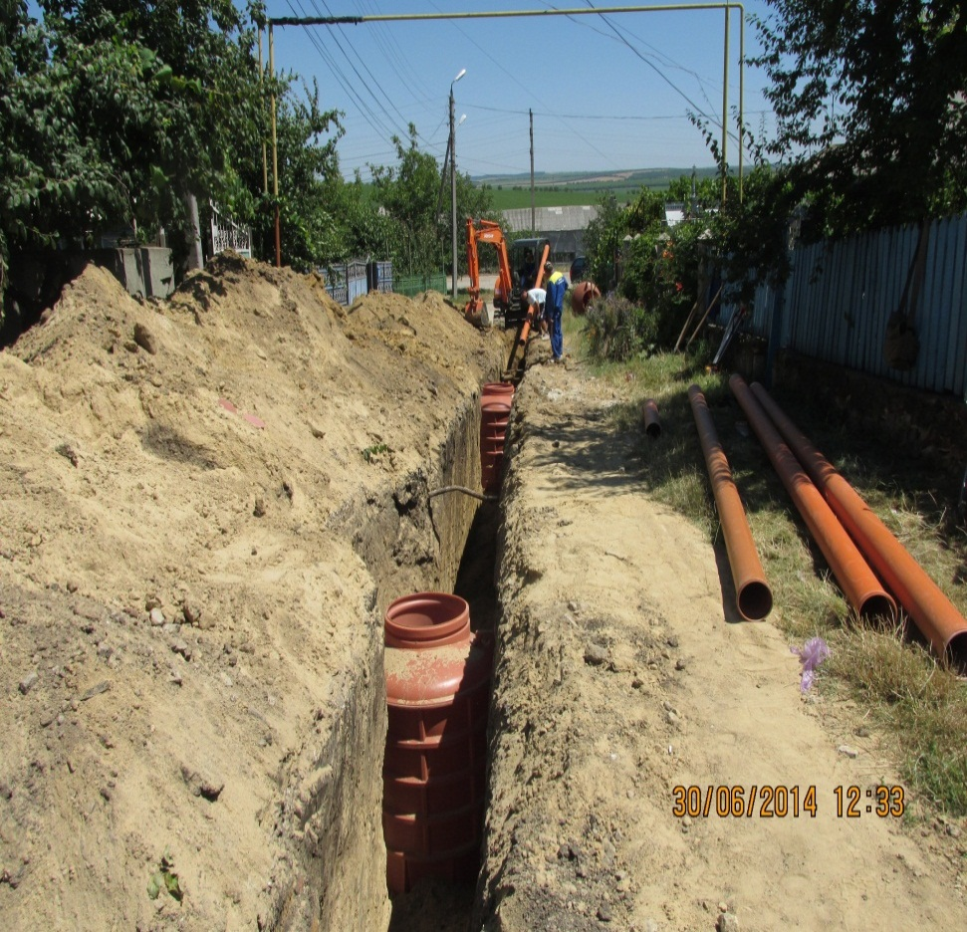
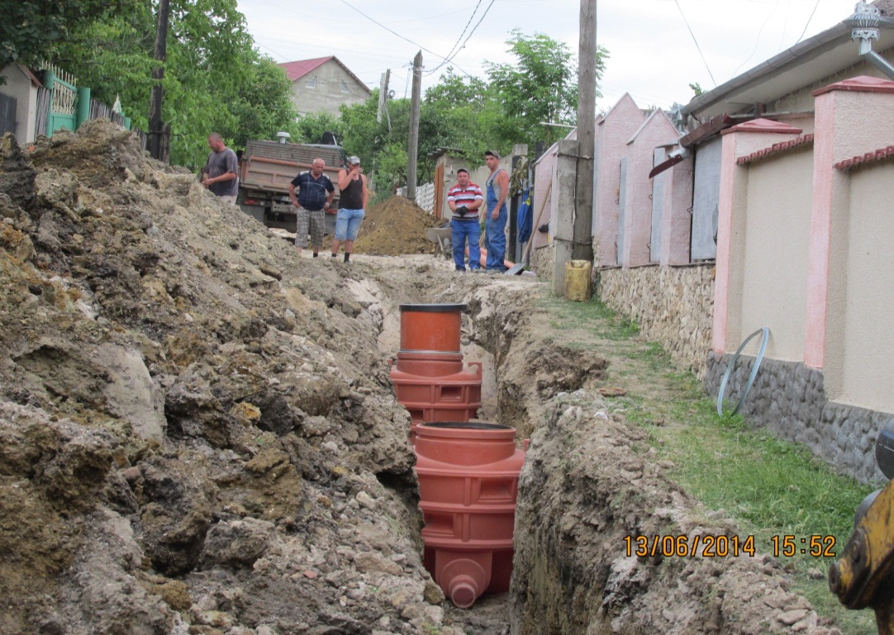
Camine din PVC pentru canalizare

Slide 31
Exploatarea sistemelor de alimentare cu apă și de canalizare
Contorizarea –este foarte importantă pentru administraea corectă,evidiență și o funcționare eficientă a sistemului.
Prin contorizare se poate determina:
-Pierderile din sistem;
-Cantitatea de apă dobîndită;
-Determinarea capacității pompelor;
-Evaluarea bilanțului a apei;
-Volumul de apă facturat.
Informațiile obținute prin contorizare vor fi importante pentru gestionarea costurilor.

Slide 32
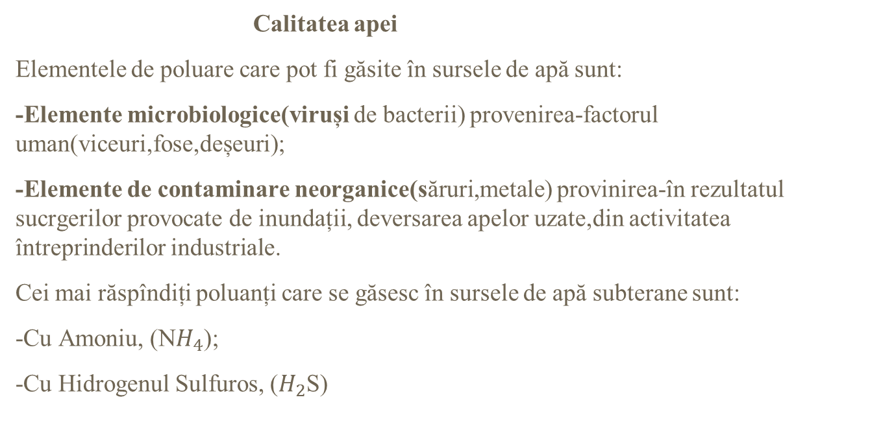
Exploatarea sistemelor de alimentare cu apă și de canalizare
Calitatea apei
Elementele de poluare care pot fi găsite în sursele de apă sunt:
-Elemente microbiologice(viruși de bacterii) provenirea-factorul uman(viceuri,fose,deșeuri);
-Elemente de contaminare neorganice(săruri,metale) provinirea-în rezultatul sucrgerilor provocate de inundații, deversarea apelor uzate,din activitatea întreprinderilor industriale.
Cei mai răspîndiți poluanți care se găsesc în sursele de apă subterane sunt:
-Cu Amoniu, (N$H_{4}$);
-Cu Hidrogenul Sulfuros, ($H_{2}$S)

Slide 33
Exploatarea și întreținerea sistemelor de alimentare cu apă și de canalizare
Rapoarte tehnice -scopul întocmirii rapoartelor tehnice,elaborarea planurilor de reparații preventive la sistemele de alimentare cu apă și de canalizare,
Durata păstrării a documentelor tehnice se recomandă:
-Registre termin-2ani;
-Diagrame ale sistemului-3ani;
-Rapoartele tehnice lunare,trimestriale anuale-4ani.

Slide 34
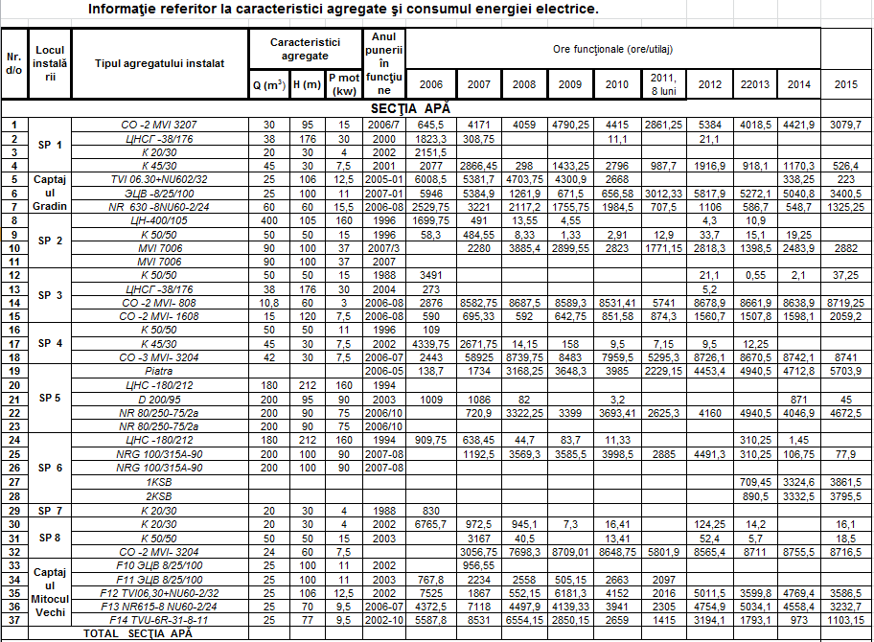

Slide 35
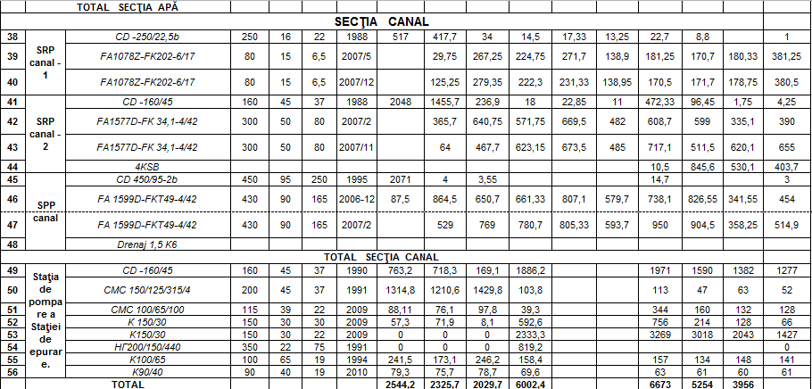

Slide 36
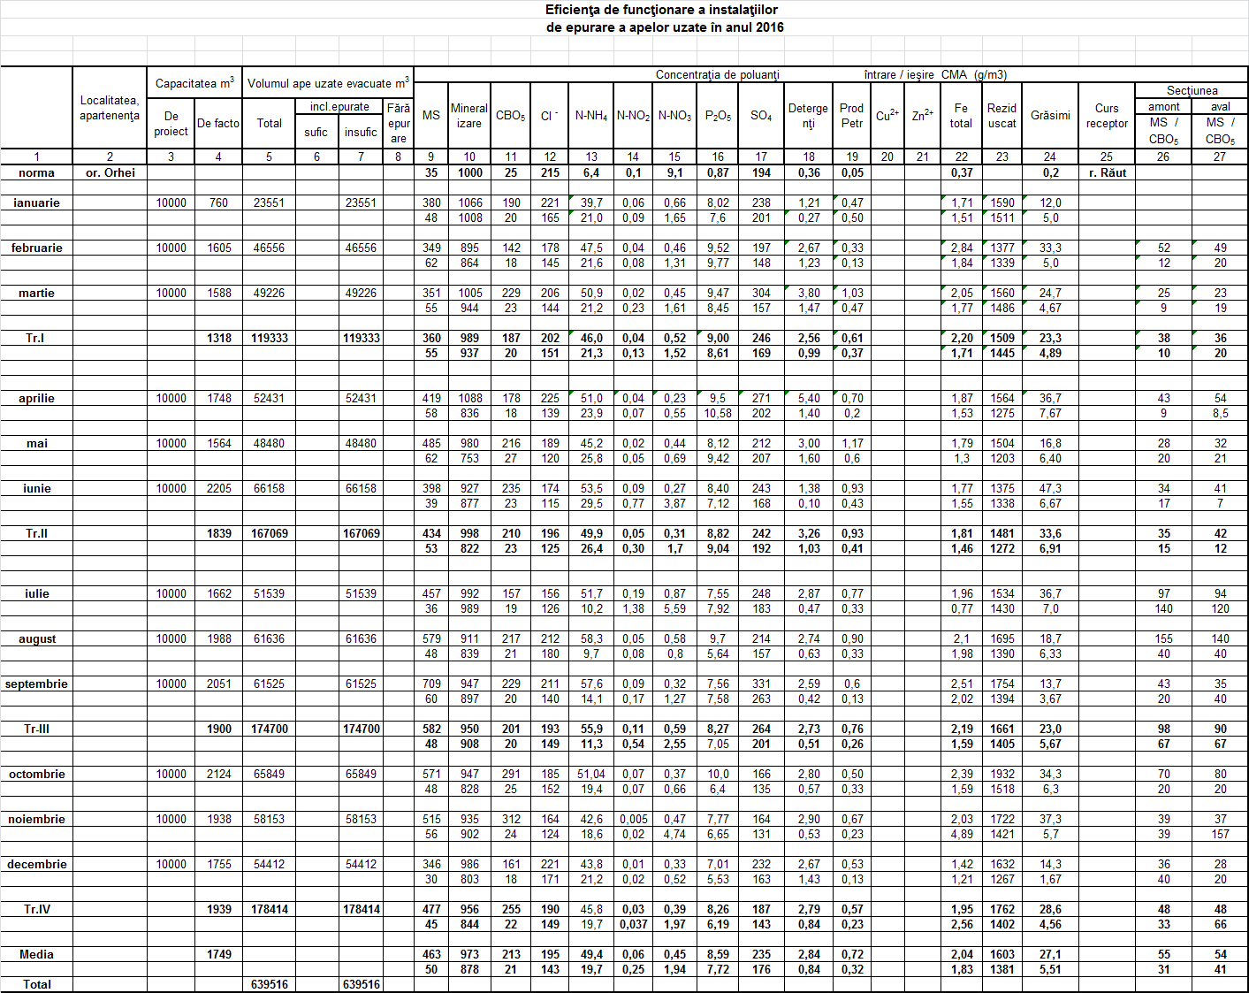

Slide 37
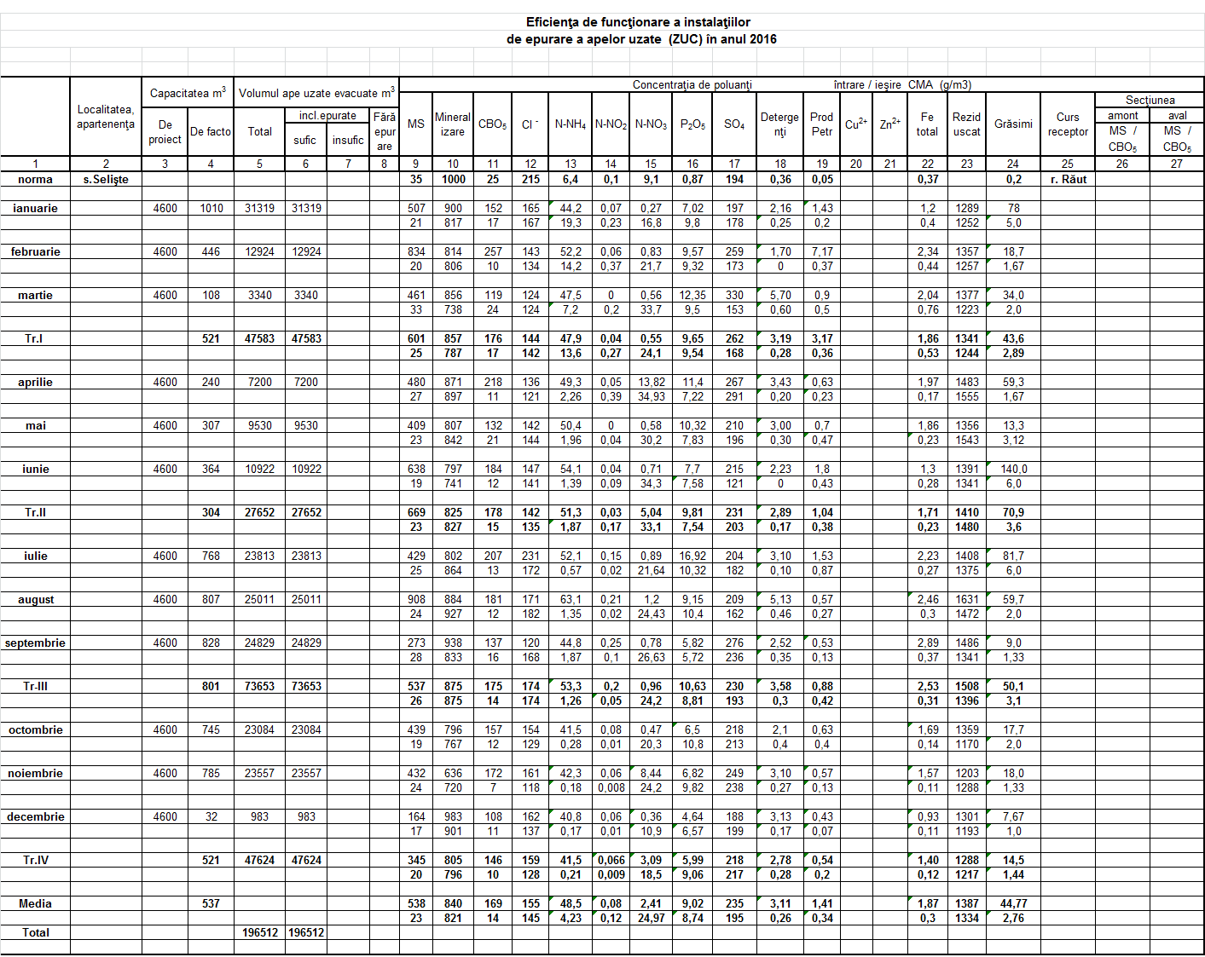

Slide 38
Exploatarea sistemelor de alimentre cu apă și de canalizare
- Supravegherea tehnică a construcțiilor,
- Darea în exploatare a lucrărilor de construcții,
- Obligațiunele inginerului desemnat pentru control și monitorizare a construcțiilor,
Drepturile inginerului .

Slide 39
Rezumatul sesiunii
Întrebări, Discuții:
-Ce înseamnă Faze Determinante?
-Ce documente necisită să fie anexate la Procesul-Verbal de recepție a fazelor determinante?
-Сare faze determinante pot avea loc la executarea lucrărilor de construcții a rețelelor exterioare de alimentare cu apă și de canalizare?
-Unde și cine indică fazele determinante?
-Cum se păstrează datele istorice la întreprinderea dumneavoasră?
-Сe fel de informație pot oferi contoarele specialiștilor care deservesc sistemele de alimentare cu apă și cel de canalizare?

Slide 40
Bibliografia:
1. Regulamentul privind exploatarea tehnică a sistemelor de alimentare cu apă și de canalizare aprobat prin ordinul directoului general al Agenției de Dezvoltare Regionale sub Nr.6 din 24.01.2006;
2. Legea Nr.721 din02.02.1996 cu modificări prin legea 153 din 30. 07.2015;
3. Regulamentul de recepție a construcțiilor Nr. 285 din 23.05.1996;
4. H.G Nr.382 din 24.04.1997 Privind urmărirea comportării în exploatare, intervențiile în timp și postutilizarea construcțiilor.

Slide 41






Implementat de
În calitate de entitate federală, GIZ sprijină atingerea obiectivelor Guvernului Germaniei de cooperare internațională și dezvoltare durabilă.
Publicat de
Deutsche Gesellschaft für
Internationale Zusammenarbeit (GIZ) GmbH
Oficii înregistrate, Bonn și Eschborn, Germania
Proiectul ”Modernizarea serviciilor publice locale în Republica Moldova”
Chișinău, str. Bernardazzi 66
T + 373 22 22-83-19
F + 373 22 00-02-38
I www.giz.de, www.serviciilocale.md
Autori:
MIHAIL CHIPERI
Tel: 060102028
E-mail: mihaichiperi500@gmail.com
În cooperare cu
Proiect cofinanțat de

Slide 42


Implementat de
Din numele

